Slide 1
Sustainability – 6. 11. 2014
Urbánní část území
Dolní Svitava v Brně

Slide 2
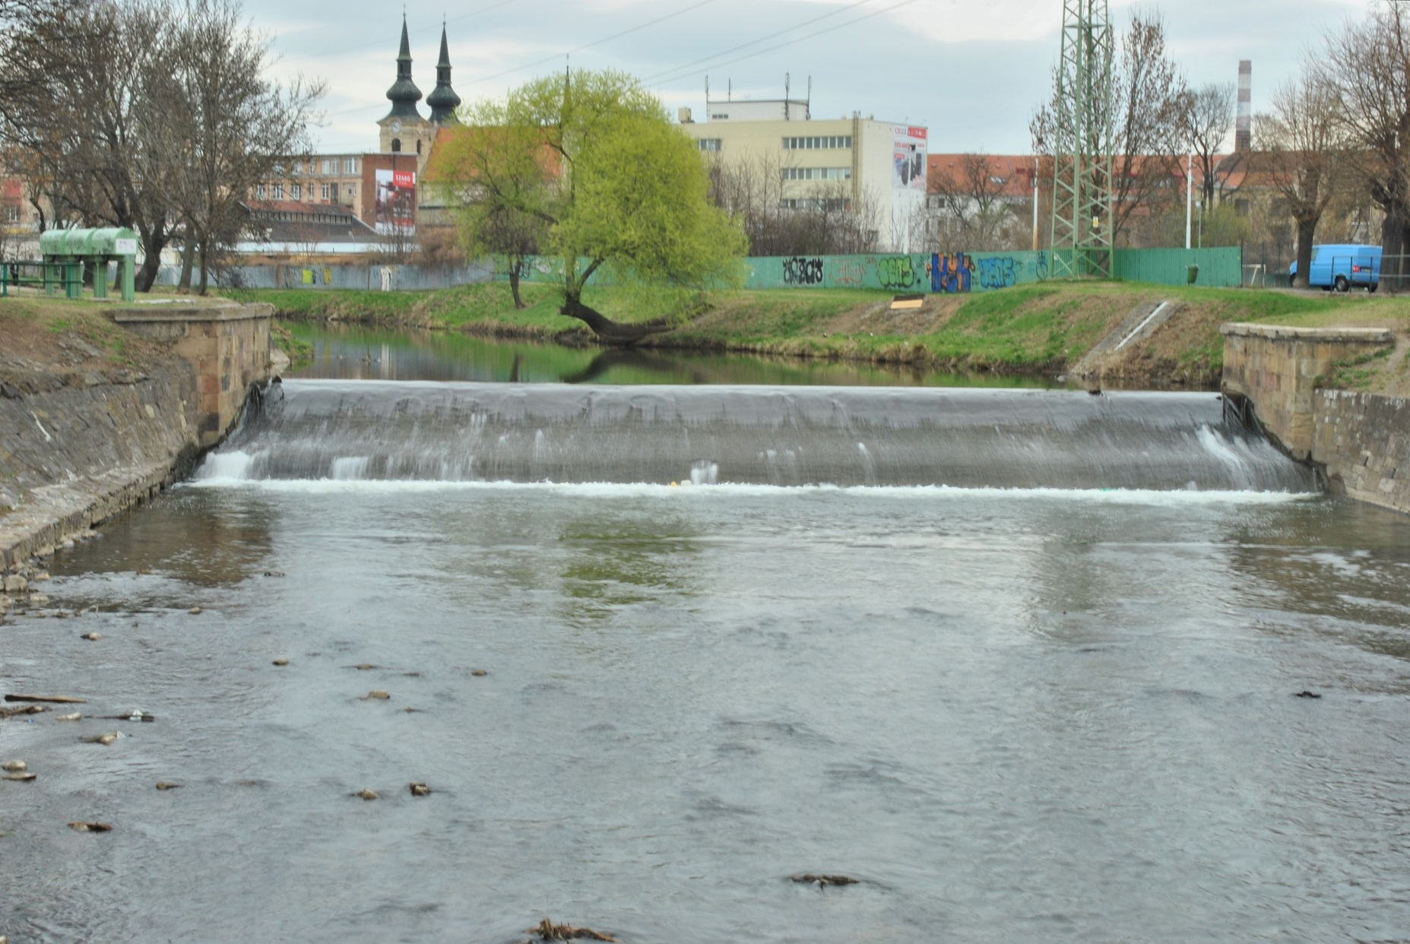

Slide 3
Svitava
Organizační info
Výzkumné zprávy
Pramení severozápadně od Svitav u obce Javorník, teče převážně k jihu, mezi Blanskem a Brnem proráží hlubokým úzkým údolím okraj Moravského krasu, ústí v Brně zleva do Svratky. Na řece leží Svitavy, Letovice, Blansko, Adamov a Brno. V červenci 1997 se v povodí Svitavy vyskytly mimořádné povodně, v které se v menším rozsahu opakovaly i na jaře 2006 (Wikipedia 2014).
S výjimkou úseku mezi Blanskem a Brnem a také úseku nad Březovou nad Svitavou (kde se nachází významné prameniště odkud je dodávána pitná voda pro Brno a okolí) je celé údolí Svitavy velmi hustě osídleno. Na jejím toku leží města Svitavy, Hradec nad Svitavou, Březová nad Svitavou, Letovice, Svitávka, Skalice nad Svitavou, Blansko, Adamov, Bílovice nad Svitavou, Brno (Wikipedia 2014).

Slide 4
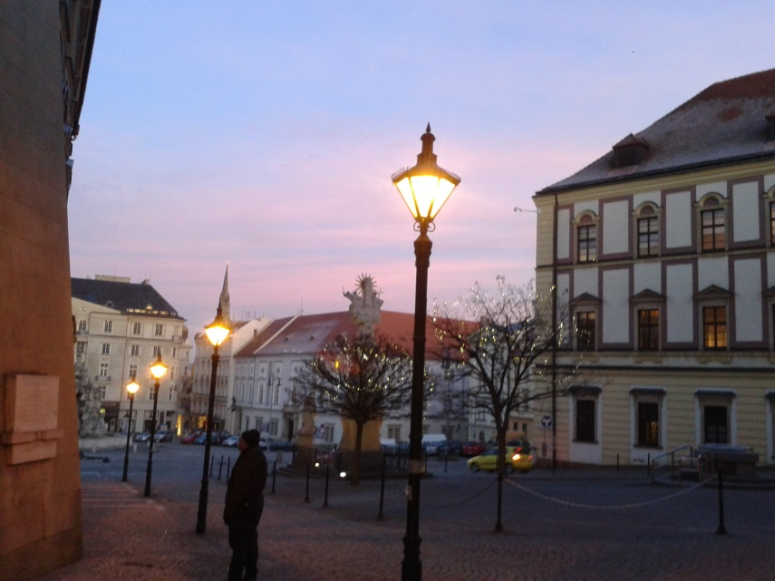
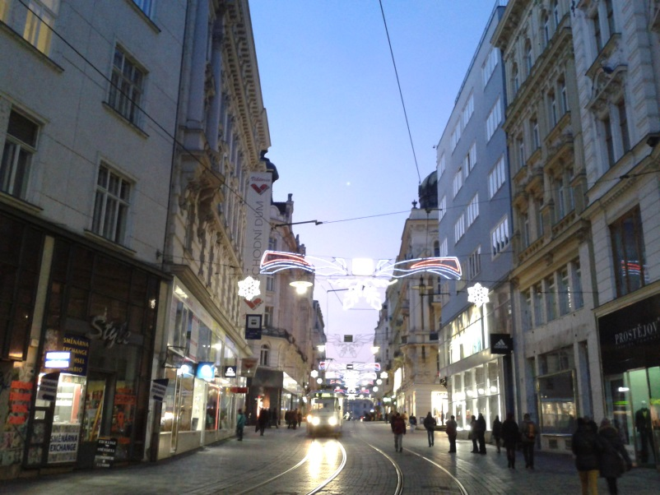
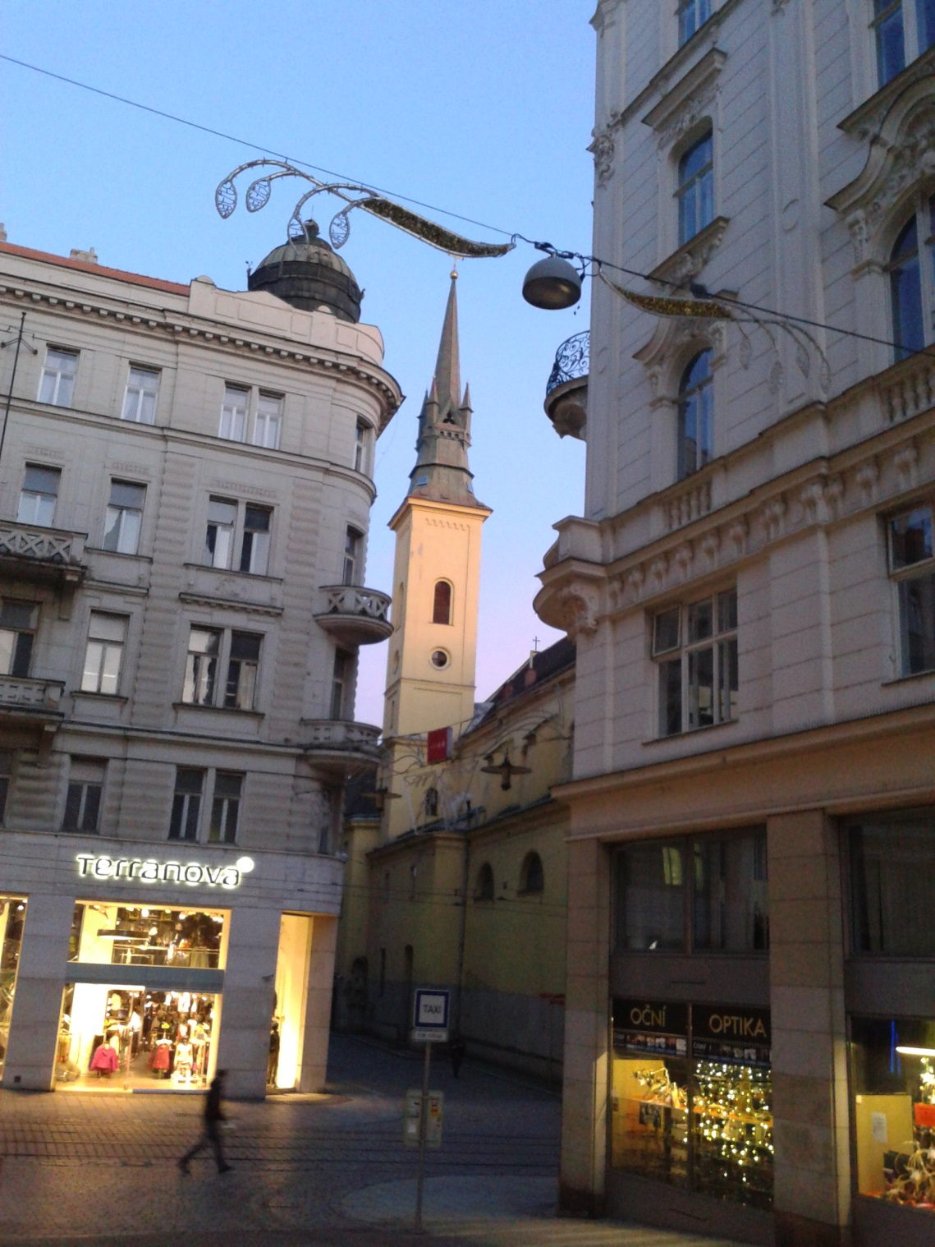
Brno…

Slide 5
Brno..

Slide 6
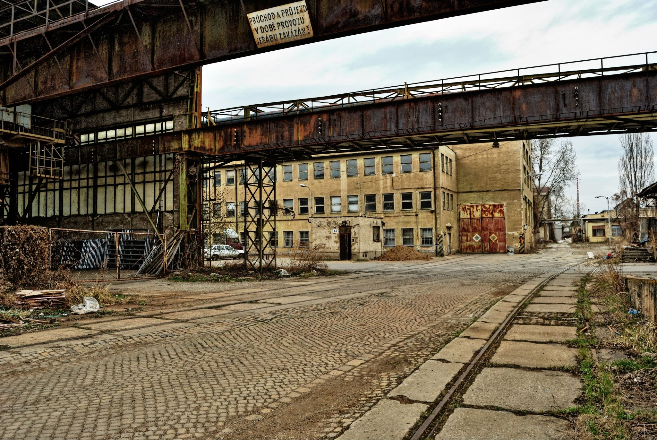

Slide 7
Posvitavský industriální region
Mimo město – Svitavy, Brněnec
Střední Svitava: Blansko, Adamov
Brno – MČ Černovice, Židenice
Brno jako „moravský Manchester“
Továrny – Zbrojovka, Lachema, Vlněna, Mosilana…
Dnešní využití?

Slide 9
Brno – městské části

Slide 10
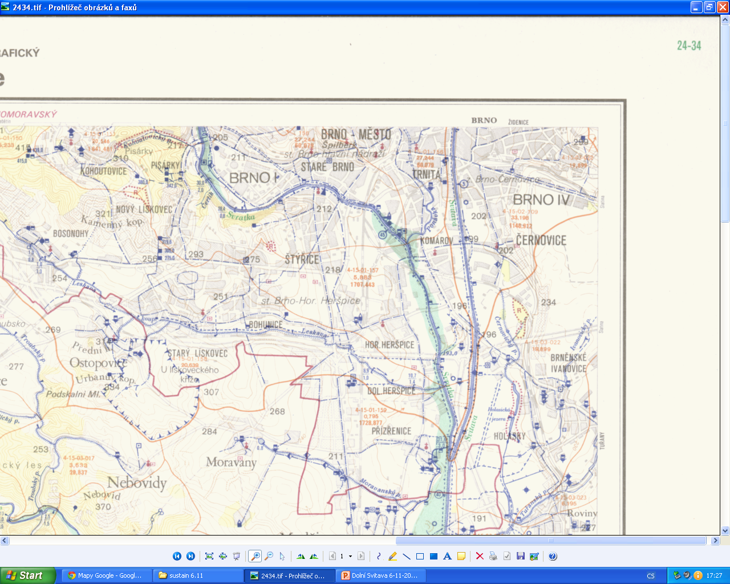
Vodohosp mapy

Slide 11
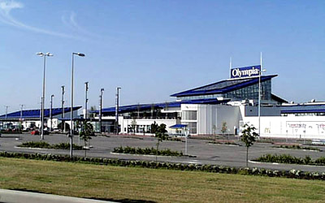
Brno - jih

Slide 12
Brno - Černovice

Slide 13
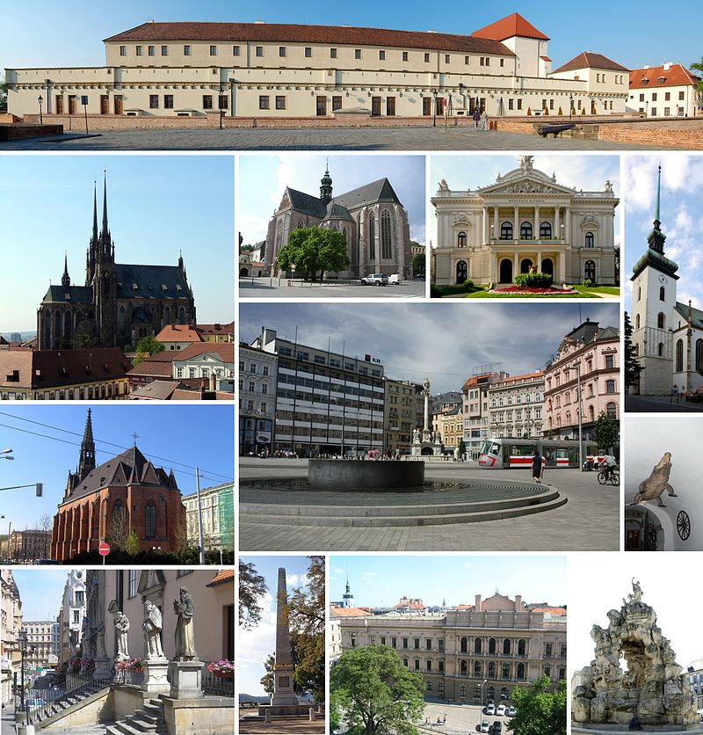
Brno - střed

Slide 14
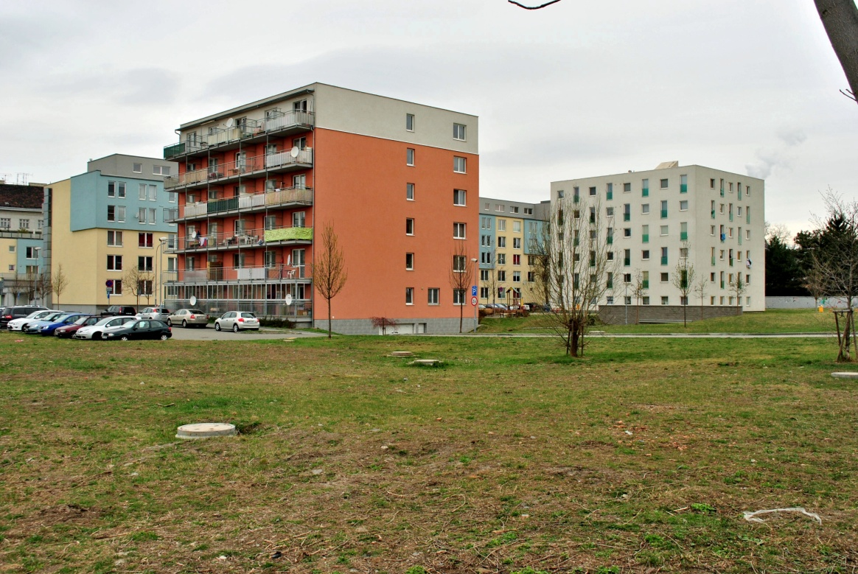
Brno - střed

Slide 15
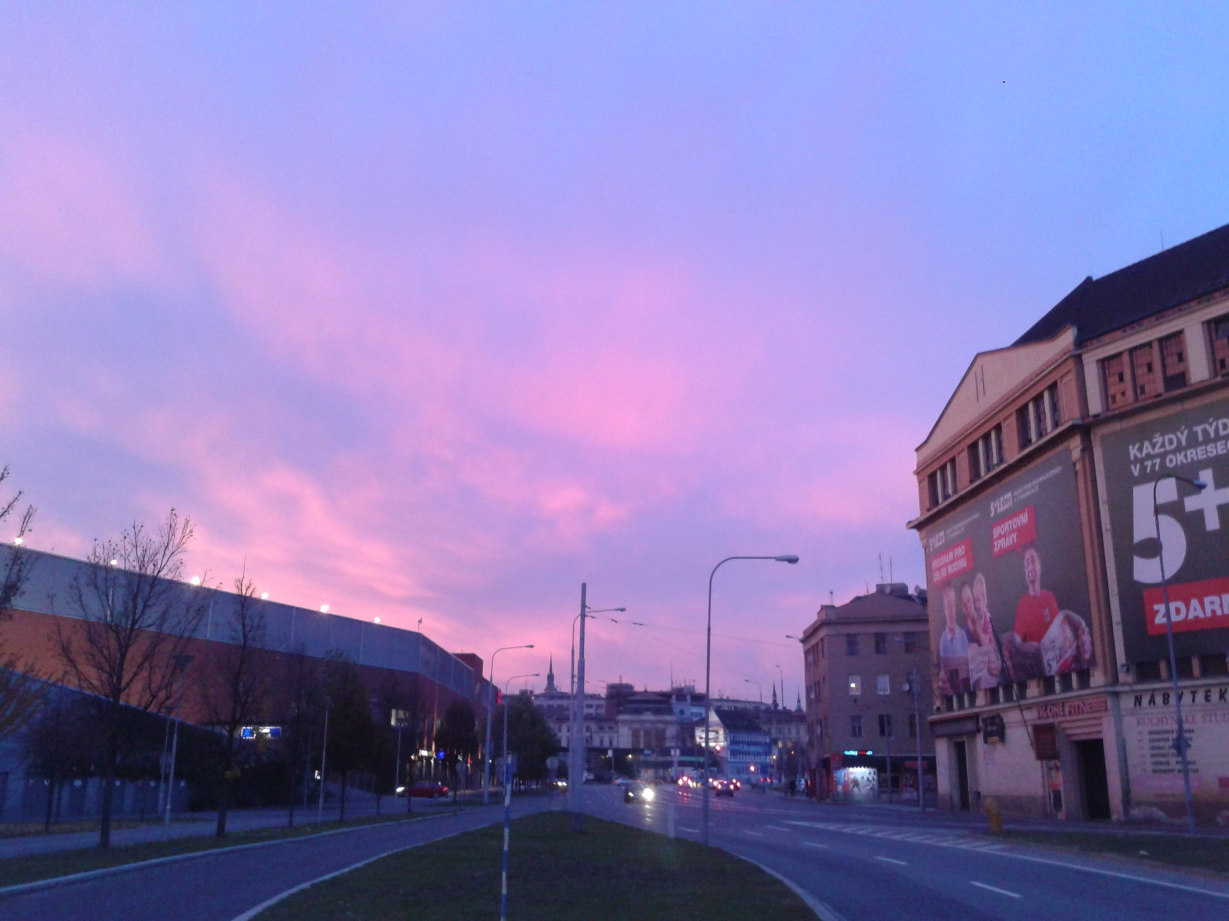

Slide 16
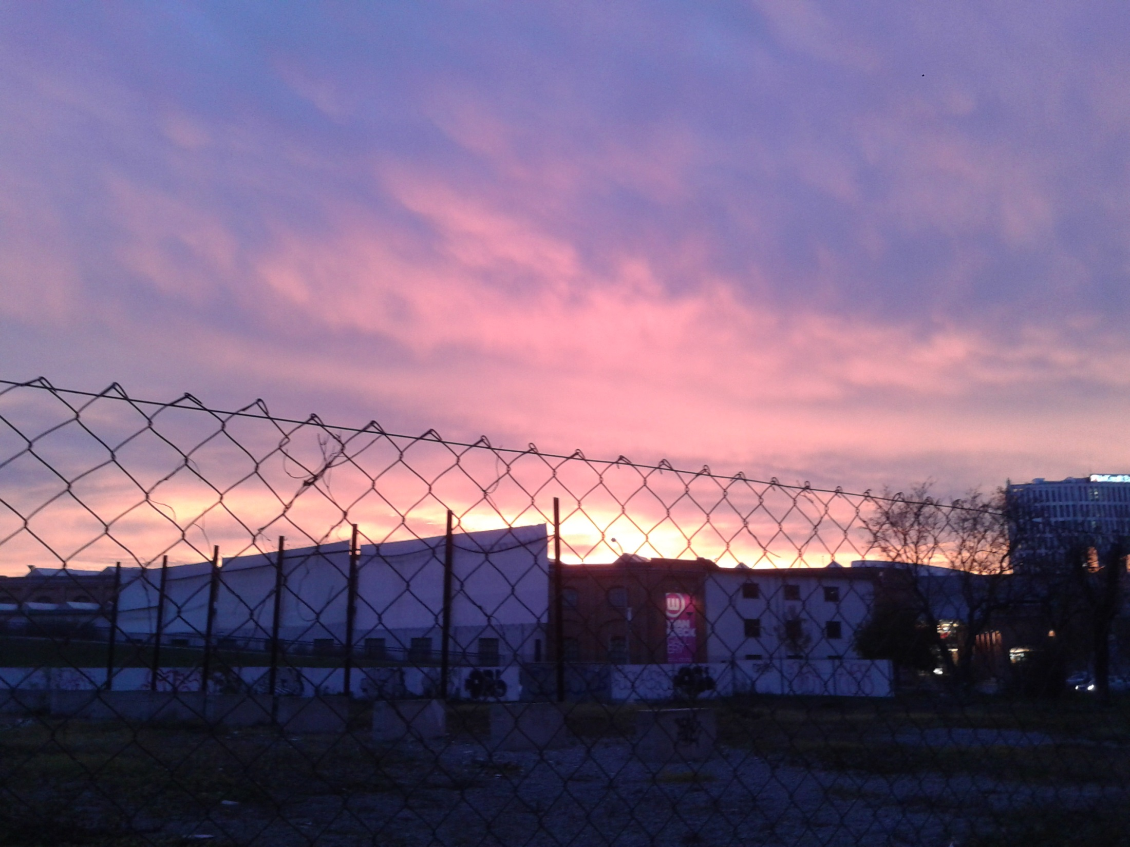

Slide 17
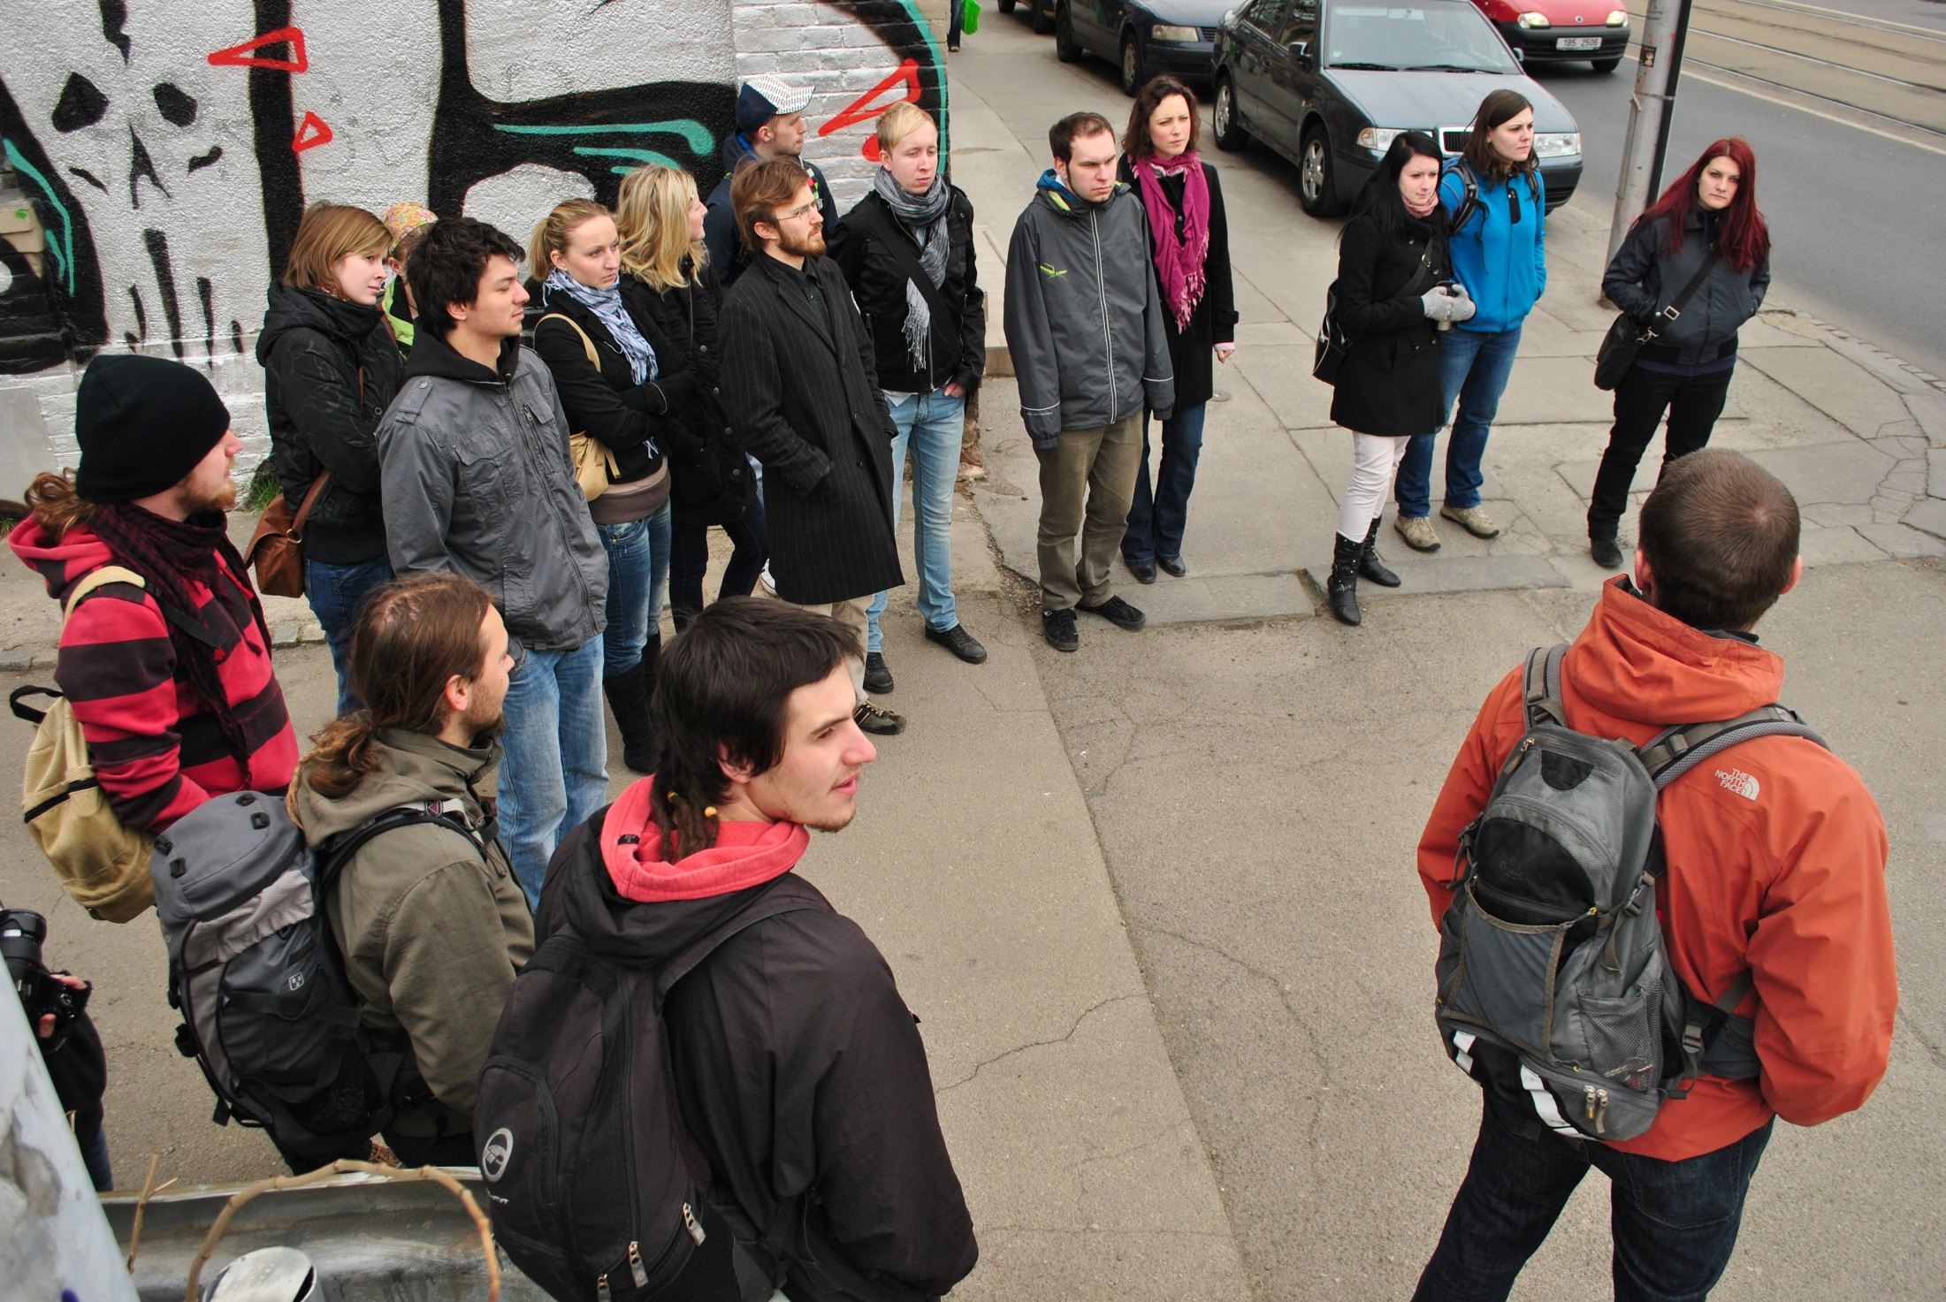

Slide 18
Svitavský náhon, Zvonařka

Slide 19
Křenová ulice

Slide 20
Křenová ulice

Slide 21
Zderadův sloup

Slide 22
Trnitá

Slide 23
Koliště

Slide 24
„Putyka Tenis“

Slide 25
Okolí zazemněné Ponávky

Slide 26
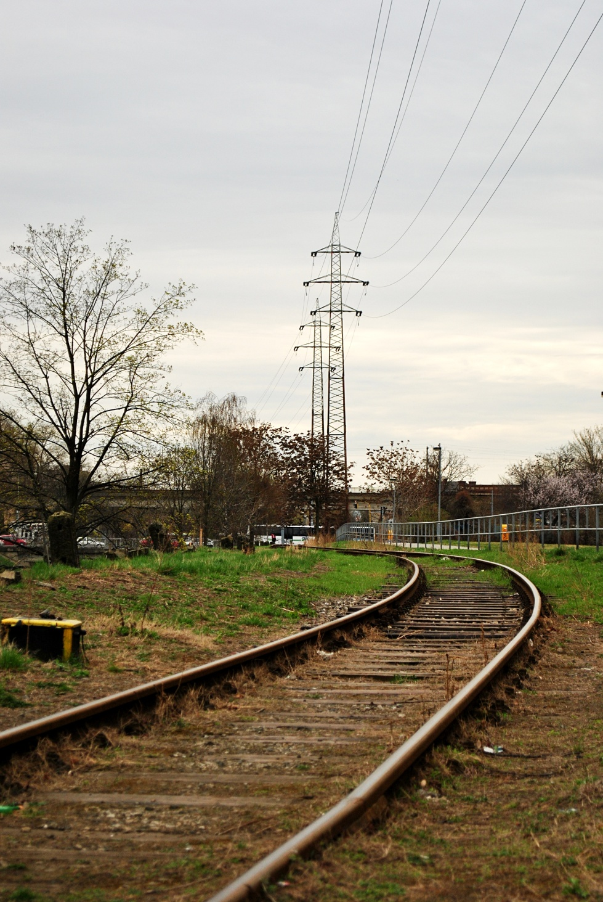
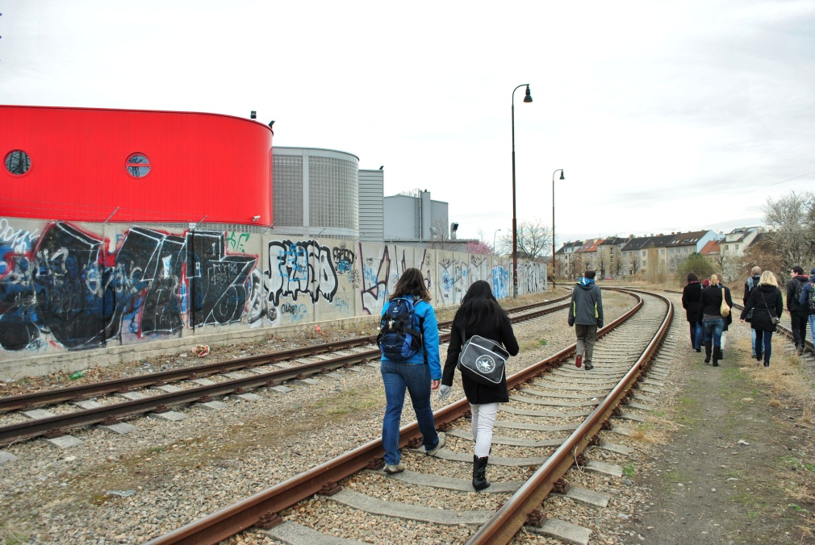

Slide 27
Židenice (MČ)
Židenice (čtvrť)
Vinohrady
Juliánov
Zábrdovice (na pomezí tří MČ)
Husovice
Industriální charakter
Využití areálů

Slide 28
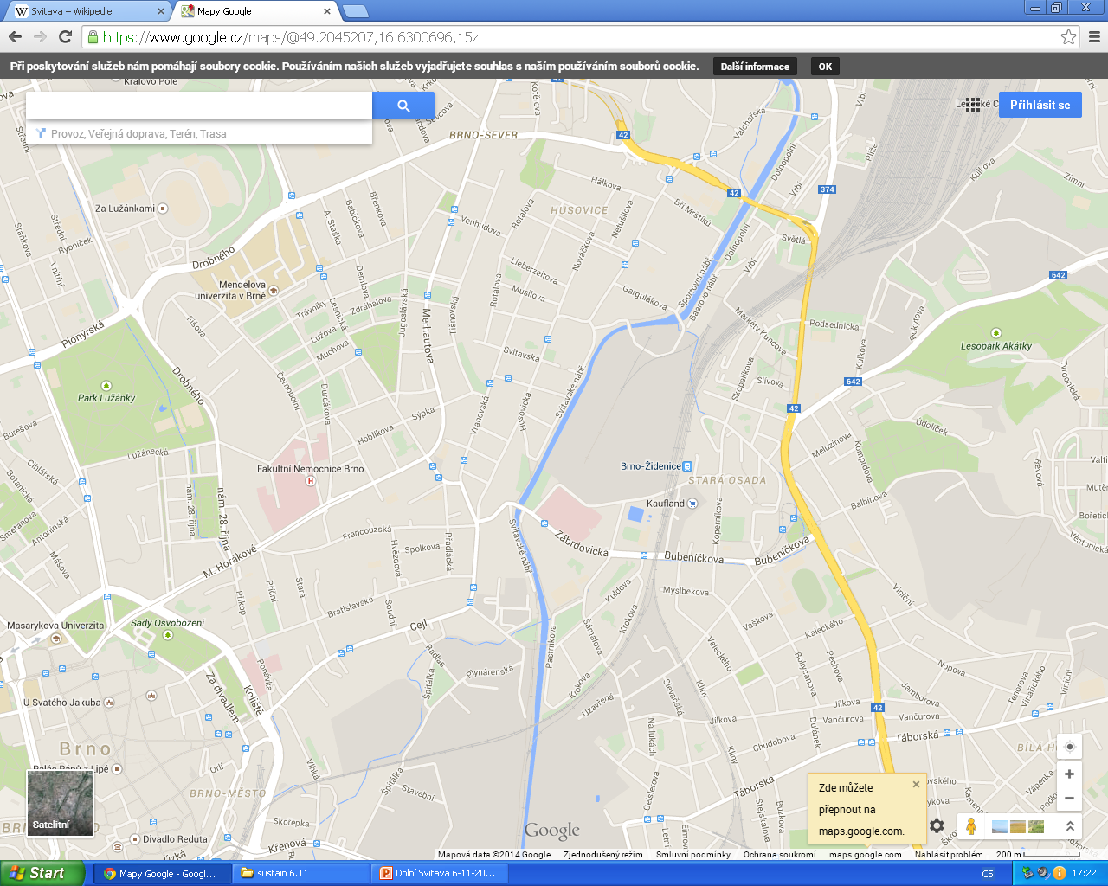
mapy

Slide 29
Zábrdovice (čtvrť)
městský charakter s hustou zástavbou s několika dopravně vysoce vytíženými ulicemi
historické dvou- a vícepatrové obytné domy, na kterých jsou často patrné známky nedostatečné údržby z éry socialismu nebo ze strany zdejší romské komunity
Cejl - celá řada menších obchodů, hospod a restaurací. Ve čtvrti se nalézá i budova okresního soudu Brno-venkov, i Finanční úřad Brno I a III. Na křižovatce ulic Tkalcovská a Cejl se nachází také zdejší hypermarket Interspar. Je umístěn v prostorách, kde se nacházela továrna Vlněna, jejíž objekt vyhořel v roce 2001.
Zábrdovická, u níž se nachází areál vojenské nemocnice, bývalý zábrdovický klášter s kostelem Nanebevzetí Panny Marie, rozsáhlý areál kdysi významné Zbrojovky Brno, nebo známé Městské lázně Zábrdovice.
K dalším pro dopravu důležitým ulicím patří ulice Francouzská, Vranovská, Jugoslávská, a Merhautova tvořící severní hranici katastru Zábrdovic. V centrální části moderních Zábrdovic se nachází také radnice městské části Brno-sever. Zábrdovicemi protéká poslední zachovaný brněnský říční náhon - Svitavský náhon.
Brněnský Bronx. Bratislavská ulice - Muzeum romské kultury

Slide 30
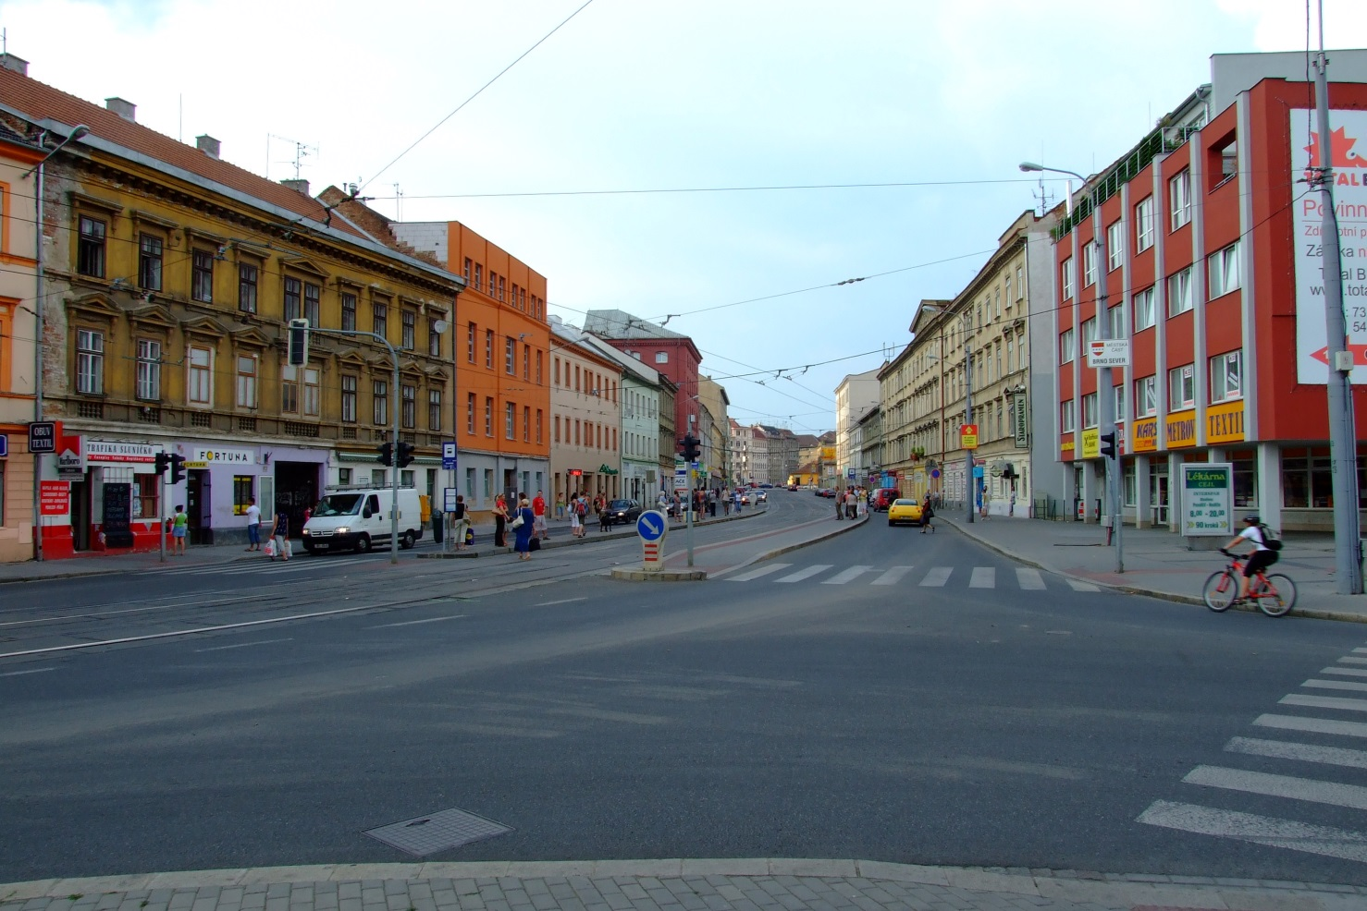
Zábrdovice - Cejl
Die Zeile

Slide 31
Cejl

Slide 32
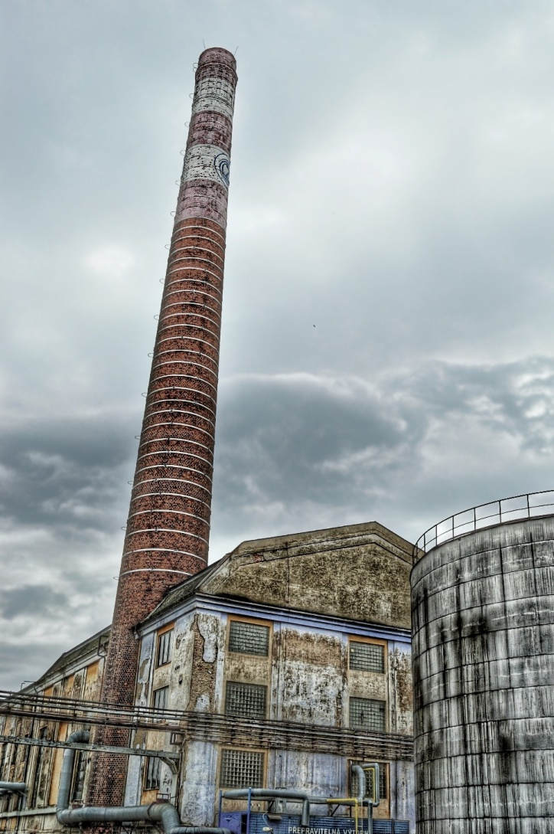
Zbrojovka

Slide 33
Zbrojovka
Firma byla založena v roce 1918. Původně opravovala automobily, pušky, telefonní a železniční zařízení a nářadí. V letech 1924–1925 byla postavena nová továrna, kde se kromě pušek a kulometů vyráběly i automobily, motory a jiné stroje. V třicátých letech vyráběla také licenční psací stroje Remington a traktory Škoda.
Za druhé světové války vyráběla zbraně pro německou armádu
v roce 1944 byla při bombardování Brna továrna vážně poškozena. Po osvobození znovu fungovala. V druhé polovině čtyřicátých let vyráběla motory, zbraně a traktory. V listopadu 1945 byl vyroben prototyp traktoru Zetor
V 80. letech se společnost přeorientovává hlavně na komunikační a výpočetní technologie a techniku, na úkor výroby a opravy zbraní. V 90. letech začíná klesat počet zaměstnanců. Od roku 2003 začala firma krachovat. V červnu 2006 byla výroba zbraní ukončena a k 31. 8. 2006 byli propuštěni poslední zaměstnanci

Slide 34
Zbrojovka

Slide 35
Zbrojovka

Slide 36
Brno – moravský Manchester
Rozvoj průmysl – hluboké změny v urbanizmu města
Utváření předměstské průmyslové zóny > rychlý populační růst, dělnické periferie, vytváření hranice mezi českým a něm. obyv.
Kulturně-politický dopad
1870 (Brno má 74 000 obyv.) > nárůst obyvatel o 250 000 mezi roky 1830 a 1930 o 250 000
1850 – připojení 30 obcí a vznik Velkého Brna
Demolice hradeb a akumulace průmyslu na hranici vnitřního města (Kuča 2000)

Slide 37
Židenice - hřbitov

Slide 38
Židenice - hřbitov

Slide 39
Židenice - hřbitov

Slide 41
Maloměřice a Obřany
Na území moderní městské části Brno-Maloměřice a Obřany existovalo významnější osídlení již v době Velkomoravské říše
vážné poškození Maloměřic následovalo při obléhání Brna Švédy roku 1645.
Ve druhé polovině 19. století pak vzniká zástavba Baarova nábřeží, patřící tehdy k obci Juliánovu (bez vlastního katastru a katastrálně spadal pod Židenice), nazývaná „Juliánov u Husovic“.
k Brnu byly obce Maloměřice, Obřany, Husovice, Juliánov a Židenice připojeny 16. dubna 1919, pozemky patřící původně k Bílovicím nad Svitavou a Kanicím ale až při reambulaci Brna koncem 60. let 20. století. Při této reambulaci byly také nově stanoveny téměř všechny současné úseky hranic těchto katastrálních území.
Další úpravy pak následovaly v 70. letech (změna hranice mezi k. ú. Obřany a Lesná, při níž byla stanovena linie tvořící moderní hranici městské části se sousední městskou částí Brno-sever
1990 – vznik MČ „Maloměřice a Obřany“

Slide 42
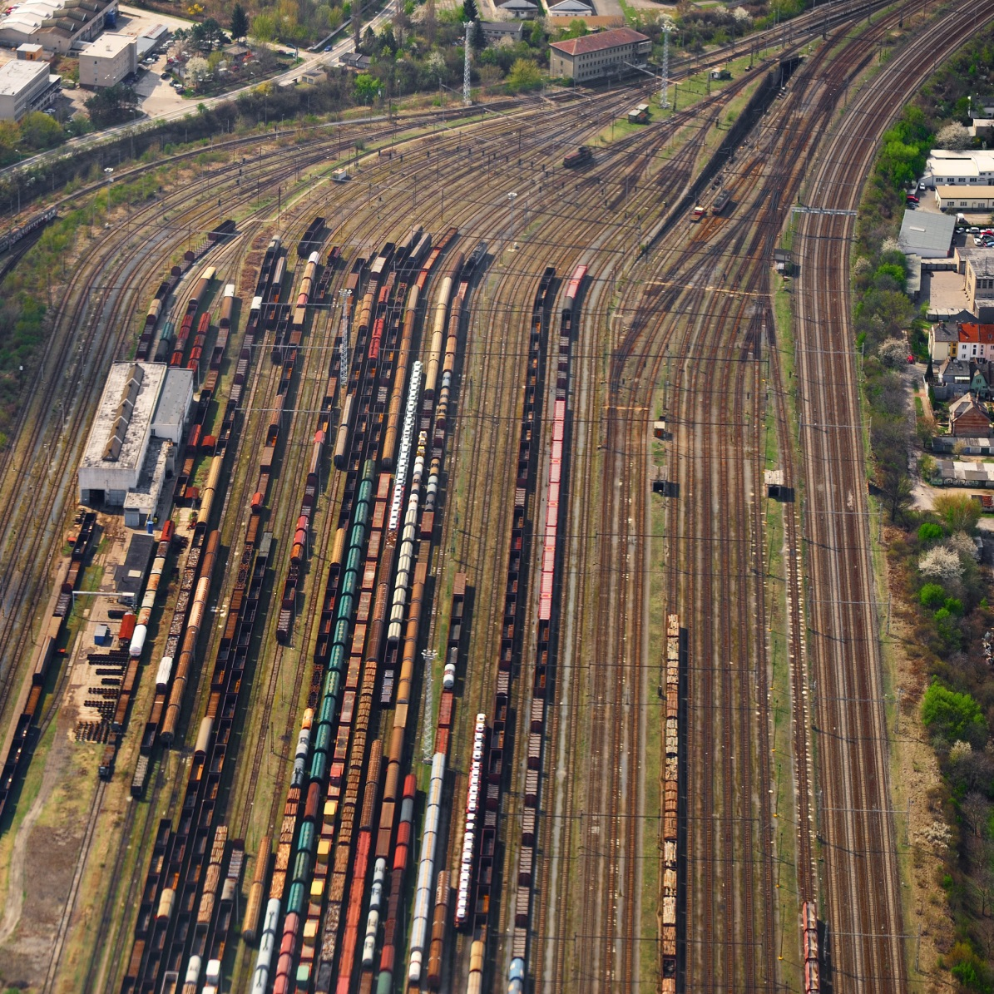
Maloměřice
nádraží

Slide 43
Obřany a hranice města

Slide 44
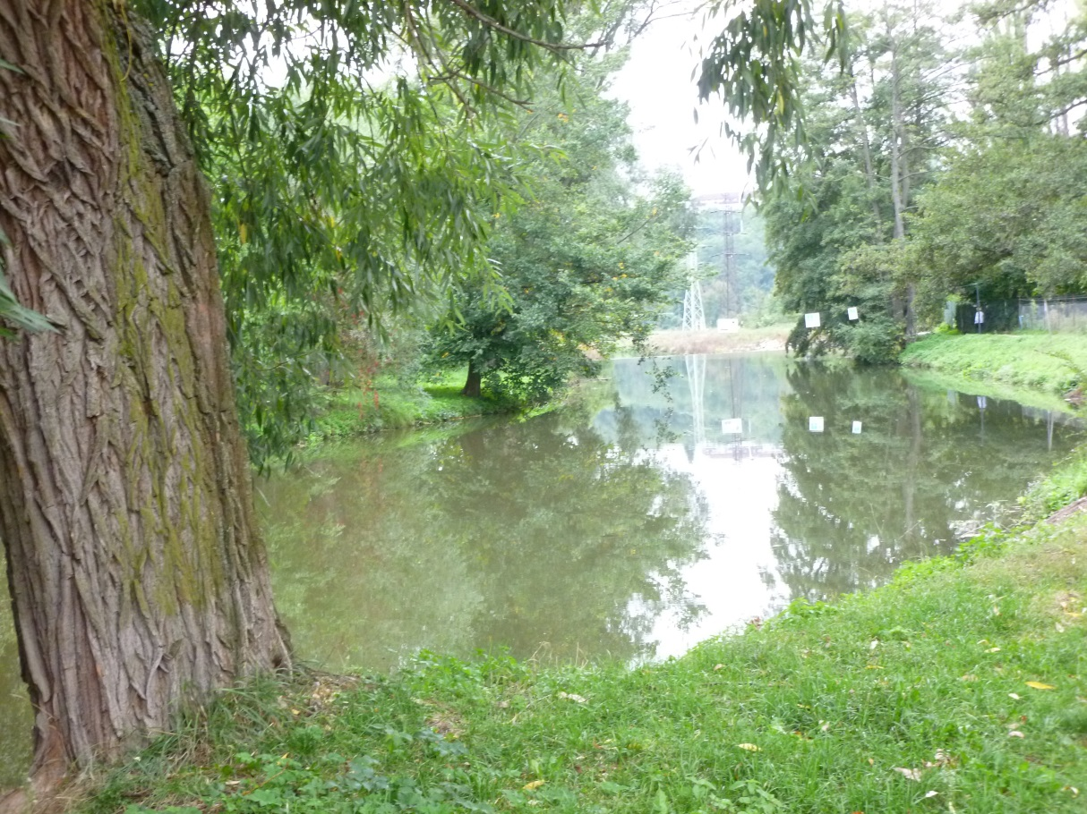
Periurbánní prostor
život kolem řeky
Vodáci, rybáři, country

Slide 45
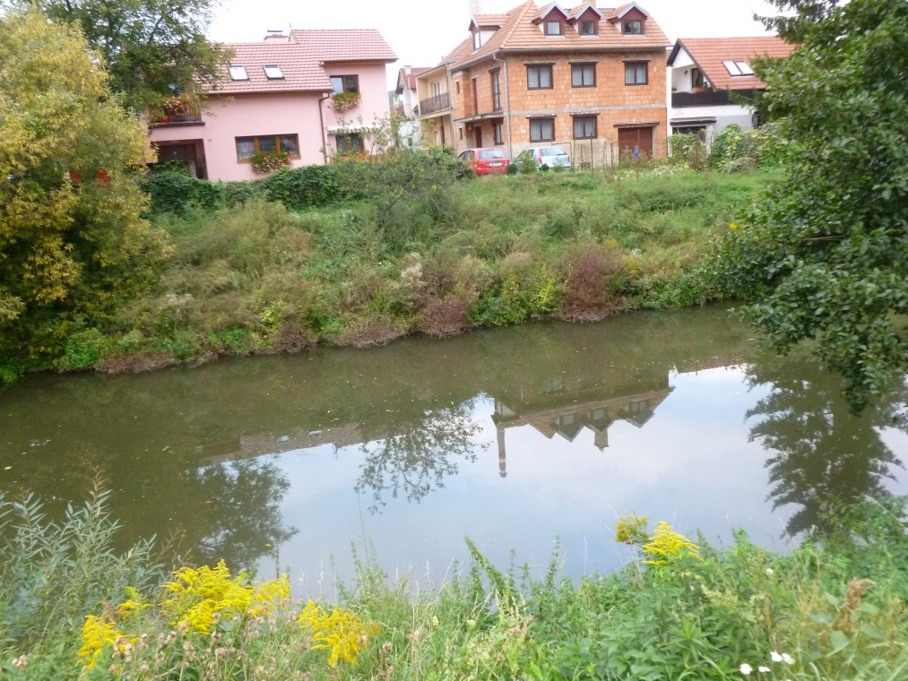
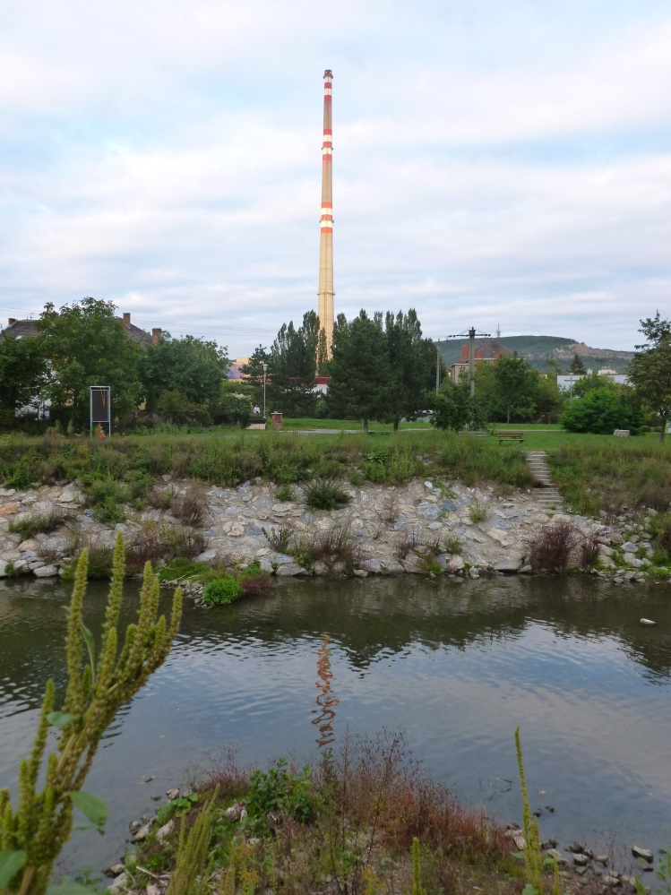
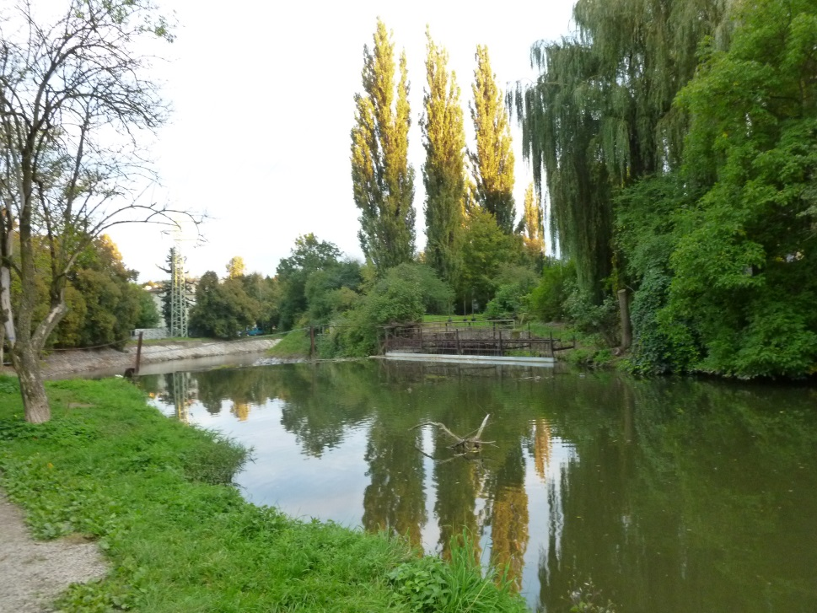

Slide 46
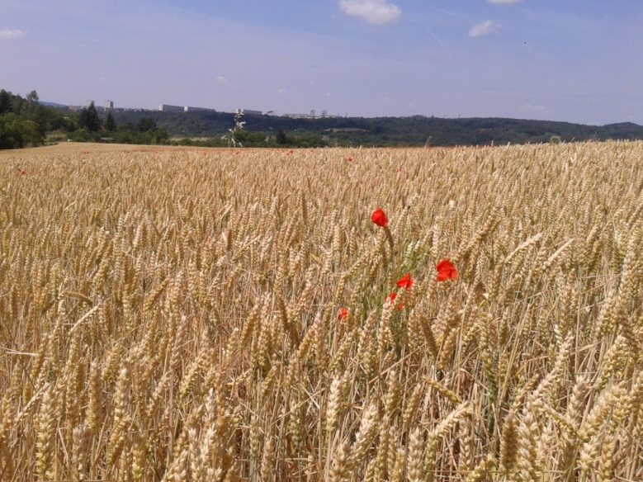
Soběšice a Bílovice nad Svitavou

Slide 47
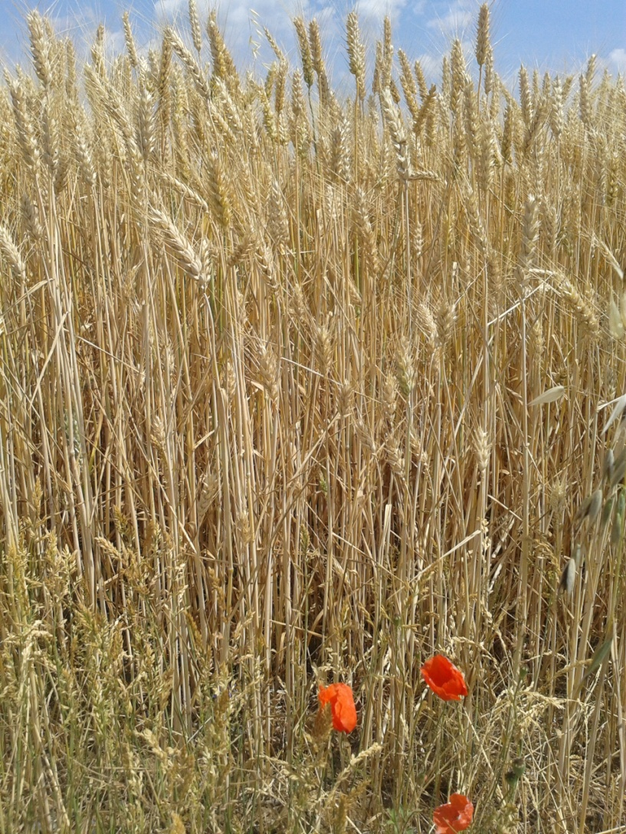
Za hranicemi města

Slide 48
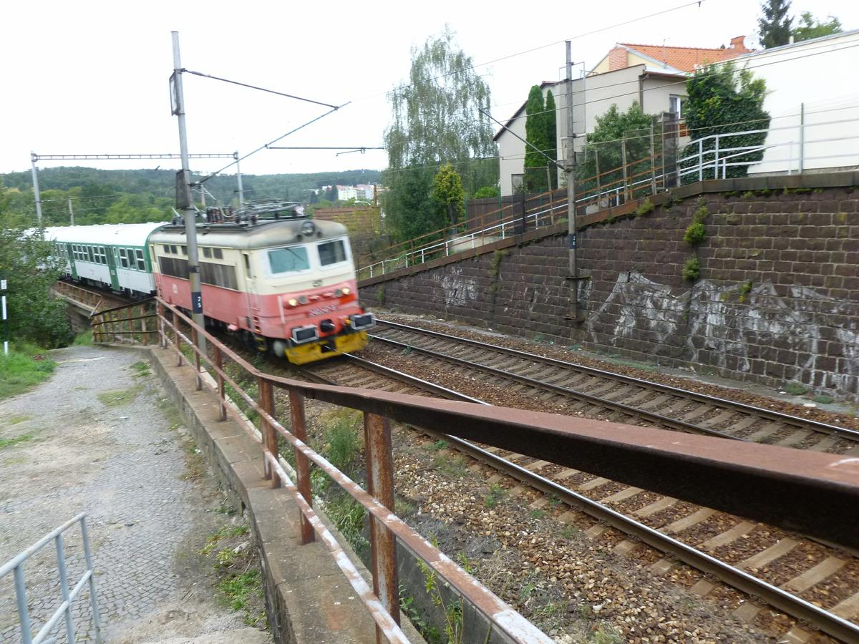
Díky za pozornost!
Gustav Novotny,
Geografický ústav,
Přírodovědecká fakulta,
Masarykova univerzita, Brno

